Slide 1
Василий Макарович ШУКШИН
Деревенская проза – рассказы
Vypracovala: Petra Lopuchovská, 400168
R2BP_RMS1 Seminář z ruské moderní a postmoderní literatury

Slide 2
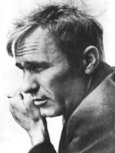
Василий Макарович Шукшин
1929-1974
Русский прозаик, драматург, кинорежиссер, киноактер
Он родился в деревне Сростки, где и несколько лет работал → хорошо знает жизнь в деревне → деревенщик
Мастер рассказов -написал 125 рассказов

Slide 3
Рассказы
Жанр: короткий (6-10 страниц) рассказ
Тематически к деревенской прозе.
Он называл своих героев „странными людьми“, „непутевыми людьми“, но прижилось (uchytilo se) название „чудики“ (по рассказу Чудик, 1967)

Slide 4
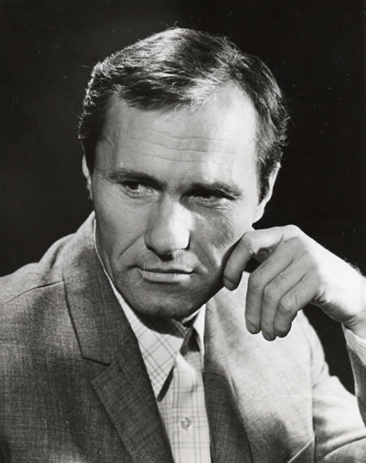
Герои
Герои – это беспокойные чудики, не похожие на других. Они не поняты людьми, их окружающими. Они чувствуют трагическое одиночество и отгороженность от других людей. Они импульсивны, порывисты (vznětlivci), естественны.
Герои – деревенские люди, сталкивающиеся с городом, или горожане, попадающие в село

Slide 5
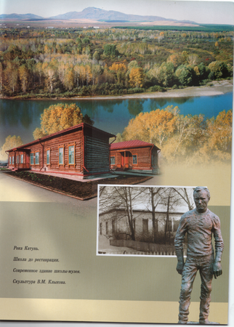
Герои
Он не идеализировал своих персонажей
Именно „чудики“ являются главными героями рассказов
Раскрытие характера героя происходит с помощью цепи (řady) комических эпизодов, которые с ним случились

Slide 6
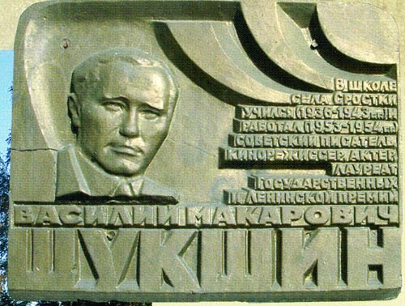
Разговорный язык
Использует живую речь в диалогах
В рассказах часто встречаются междометия, восклицания, риторичексие вопросы, маркированная лексика.
Разнообразные
оттенки живой
разговорной речи
в произведениях -
контраст со
соцреализмом

Slide 7
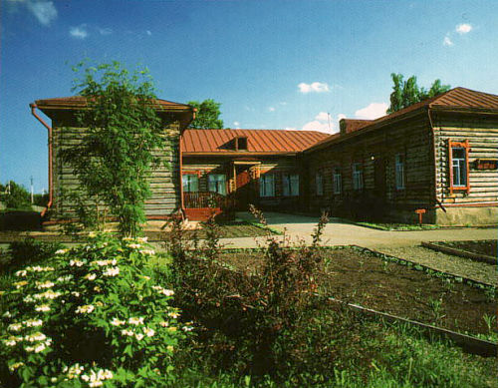
Разговорный язык
Из разговора очень быстро становится ясным, кто перед нами, что за привычки и характер у этого человека, чем он озабочен.
В языке деревенских жителей можно встречатся с фонетической записью слов (што, счас)
Герои также путают спряжения глаголов – ходют, выгонют

Slide 8
Мой выбор
Чудик; Мастер; Миль пардон, мадам!
Это все рассказы о странных, не похожих на других людях, об их мечтах и стремлениях, которые с точки зрения обычного здравого смысла ненормальны. А герои упорно держатся за свою мечту, охраняют ее от посягательств (ohrožení) окружающих

Slide 9
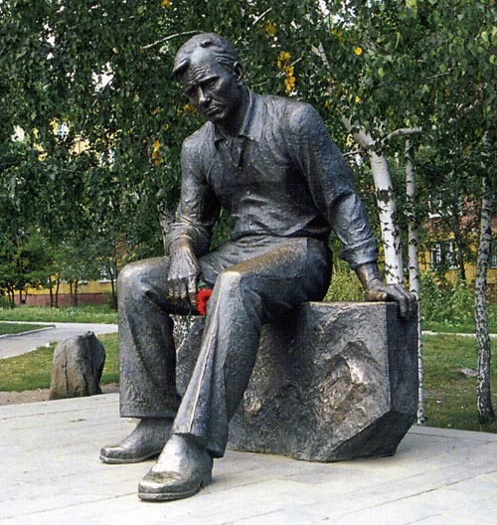
Чудик
Василий Егорыч Князев (но все его звали чудиком, даже его жена)
Часто попадал в какие-то сложые ситуации
Никто его не воспринимает всерьёз (vážně)
Наивный, хочет угодить всем
Неконфликтный

Slide 10
Чудик - текст
„Жена называла его – «Чудик». Иногда ласково.
Чудик обладал одной особенностью: с ним постоянно что-нибудь случалось. Он не хотел этого, страдал, но то и дело влипал в какие-нибудь истории* – мелкие, впрочем, но досадные*.“

Slide 11
Чудик - текст
„В аэропорту Чудик написал телеграмму жене:
«Приземлились.* Ветка сирени упала на грудь, милая Груша меня не забудь. Тчк. Васятка*».
Телеграфистка, строгая красивая женщина, прочитав телеграмму, предложила:
– Составьте иначе. Вы – взрослый человек, не в детсаде*.
(...) Чудик переписал:
«Приземлились. Все в порядке. Васятка».
Телеграфистка сама исправила два слова: «Приземлились» и «Васятка». Стало: «Долетели. Василий».
– «Приземлились»… Вы что, космонавт, что ли?
– Ну ладно, – сказал Чудик. – Пусть так будет.“

Slide 12
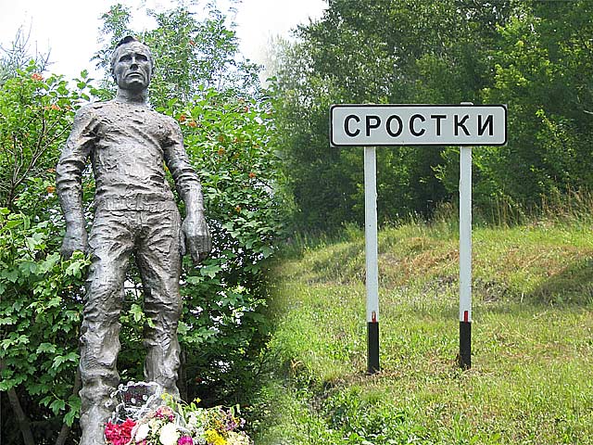
Мастер
Сёмка Рысь – непревзойдённый (nepřekonatelný) столяр
Видел и понимал красоту – тяга к совершенству своего мастерства
Не способен противостоять власти (хотел отремонтировать церковь)
Теряет смысл жизни

Slide 13
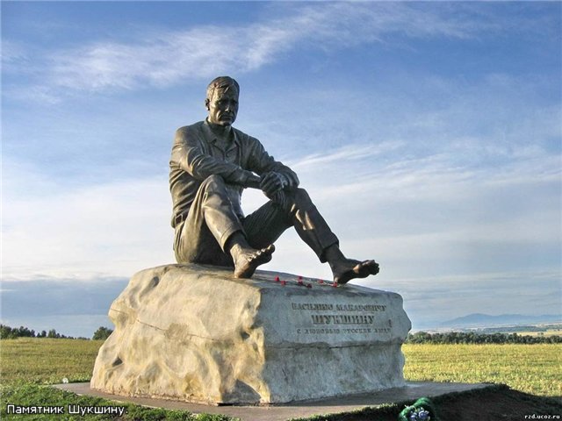
Миль пардон, мадам! (Tisíckrát se omlouvám, madam!)
Бронька Пупков
Он пьяница и лгун, который убежденно рассказывает и сам верит выдуманной мечте, о том, как в прошедшей войне он по заданию
командования
осушествлял
покушение (atentát)
на Гитлера

Slide 14
Миль пардон, мадам! - текст
..Обычно в деревне узнают, что Бронька опять рассказывал про "покушение". Домой Бронька приходит мрачноватый, готовый выслушивать оскорбления и сам оскорблять. Жена его, некрасивая, толстогубая баба, сразу набрасывается: (…)
Бронька наводит на жену строгий злой взгляд. Говорит негромко, с силой:
- Миль пардон, мадам... Счас ведь врежу!.. Жена хлопала дверью, уходила прочь - жаловаться на своего "лесного скота". Зря она говорила, что Броньке все равно. Нет. Он тяжело переживал, страдал, злился... И дня два пил дома. За водкой в лавочку посылал сынишку-подростка.

Slide 15
Спасибо за внимание ☺

